Slide 1
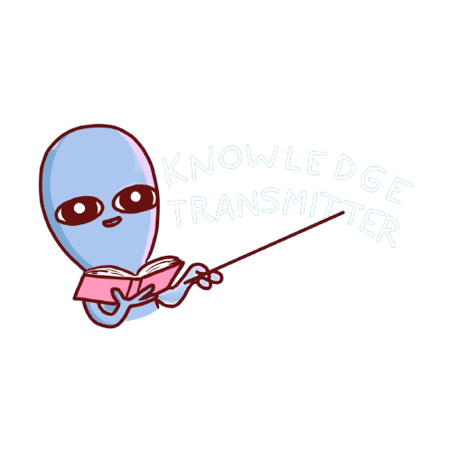
LÍNGUA INGLESA
1º ano
Professor Ânderson Martins

Slide 2

WELCOME TO YOUR ENGLISH CLASS

Slide 3
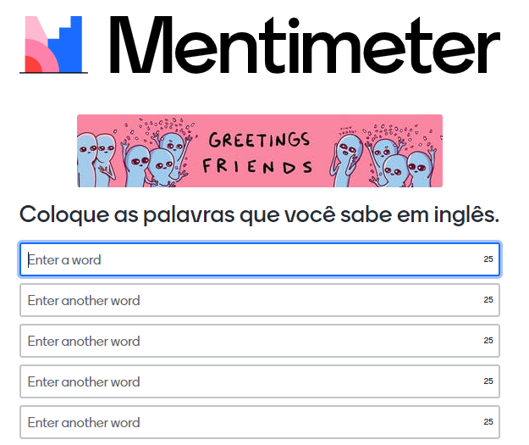
Entre no link e coloque as palavras que você sabe em inglês.

Slide 4
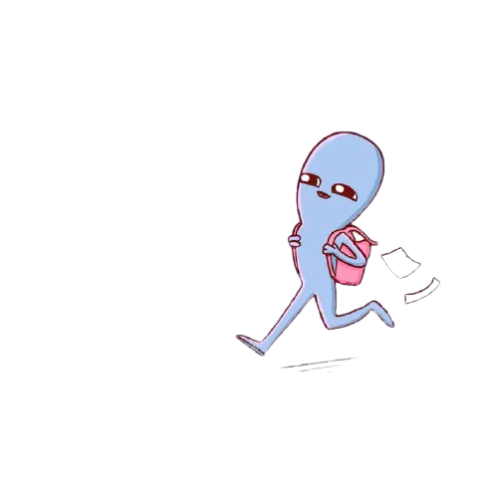

World English

Slide 5
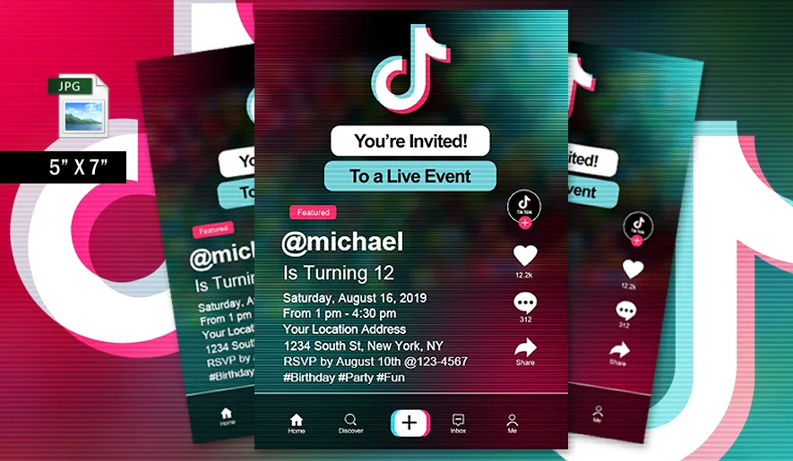
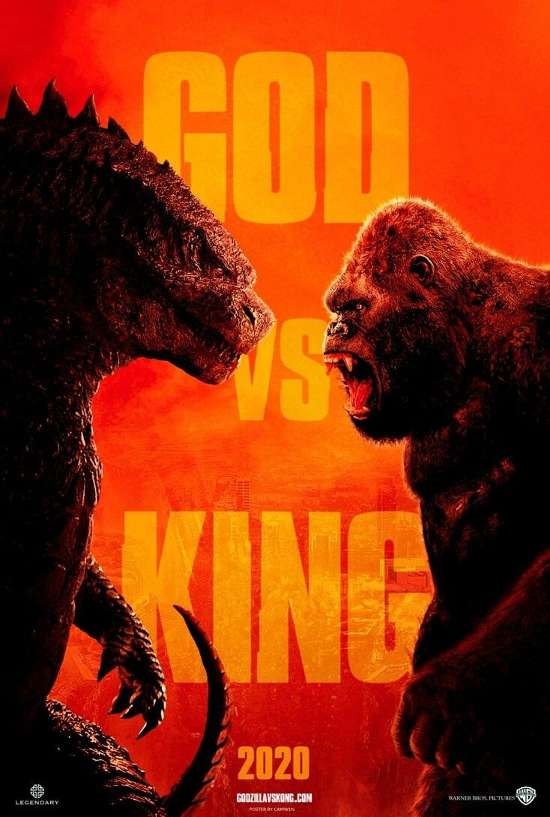


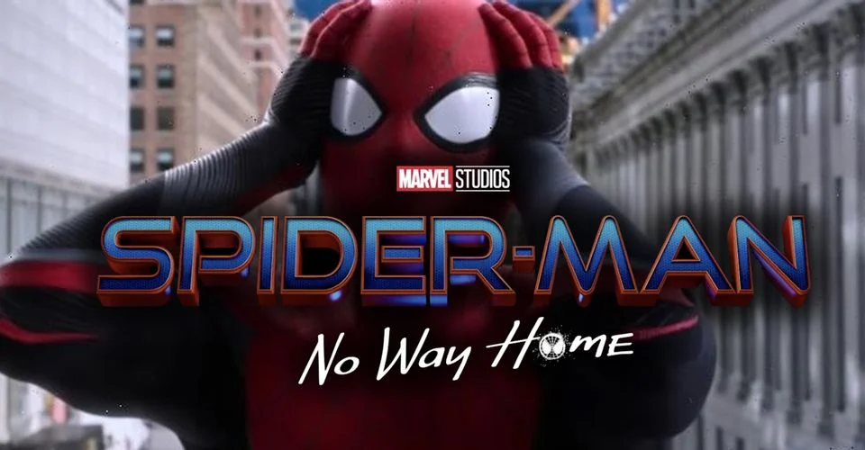

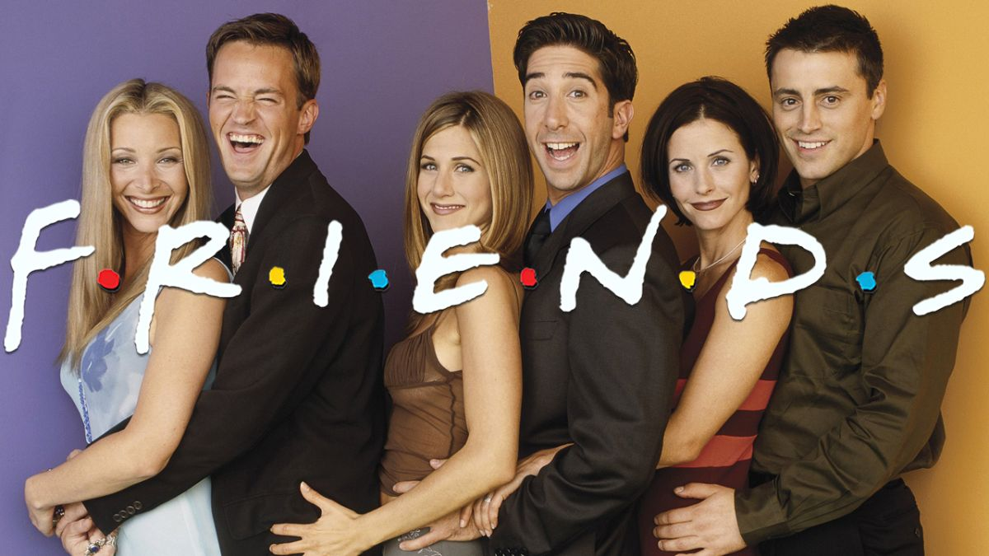

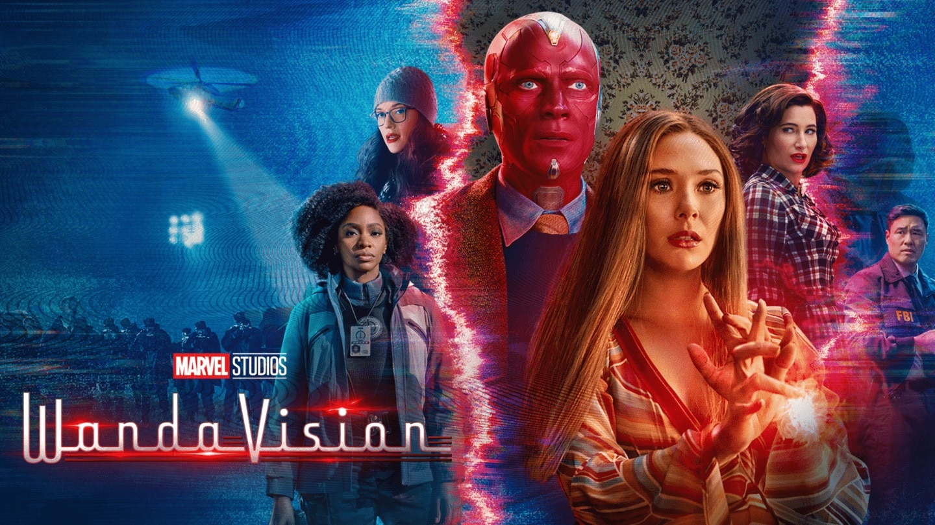
INTERACTIONS
MOVIES
GAMES
SERIES

Slide 6

Cognates
Você sabe dizer quais palavras são similares entre português e inglês e que tem significado igual?

Slide 7
Cognates
Tiger -Tigre
Distant -distante
Student - estudante
Use - usar
Music - música
Dance -dançar
Global- global
Topic- tópico
Test- teste

Slide 8
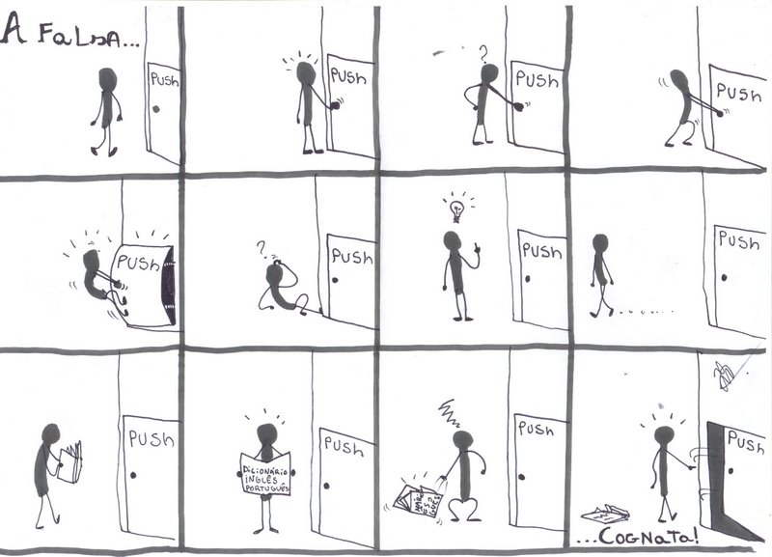

Slide 9
Fake Friends
Você sabe dizer quais palavras são similares entre português e inglês, mas tem um sentido diferente?

Slide 10

Fake friends

Slide 11
Entre nesse site e faça alguns exercícios
https://cursodeingles.online/2018/01/exercicio-falso-cognato/

Slide 12
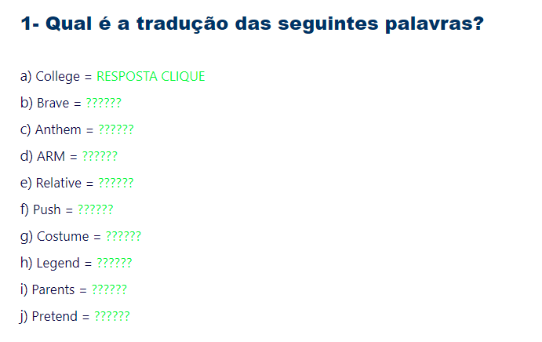
https://cursodeingles.online/2018/01/exercicio-falso-cognato/

Slide 13
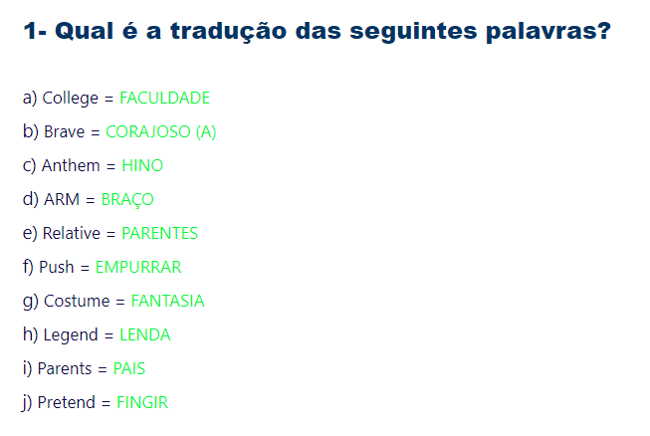
https://cursodeingles.online/2018/01/exercicio-falso-cognato/
Façam até o exercício 3

Slide 14
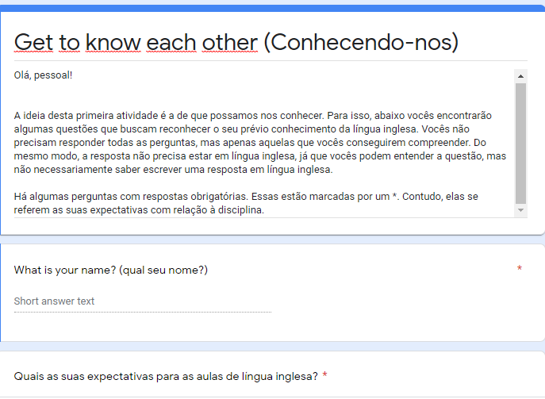
Para a aula que vem....
https://docs.google.com/forms/d/e/1FAIpQLSdbIe6QF0UO_5XzAJhi0N7vGEPfzgEpfnRpVegnWoX__WFpcw/viewform?usp=sf_link

